Slide 1

Makroekonomie
Rovnováha peněžního trhu a monetární politika státu
XMAK
20. 03. 2023
Olomouc
Autor: doc. Ing. Magdaléna Drastichová, Ph.D.

Slide 2
Peníze v ekonomice
Reálná ekonomika: kombinace VF – produkovány užitečné statky; vs.
Peněžní ekonomika: peníze v různých podobách a utváření cen.
Bez peněžních procesů by reálné probíhaly jen stěží: peníze v úloze měřítka cen a účetní jednotky – měření procesů v peněžní (hodnotové) podobě a následné srovnání efektivnosti
V historii – i snahy o odstranění peněz.
Peníze = takový statek, který v určité společnosti slouží jako všeobecně přijímaný prostředek směny (platidlo); cokoli, co je lidmi akceptováno jako peníze – tj. všeobecně přijímáno jako prostředek směny nebo jako platební prostředek.
Z pohledu práva se používá zákonné platidlo, tj. měna daného státu.
2/58

Slide 3
Funkce peněz
Prostředek směny = zprostředkovávají koupi a prodej zboží a služeb, přinesly tak zjednodušení obchodu ve srovnání s barterovou směnou;
Zúčtovací jednotka = peníze vyjadřují ceny statků, hmotná a nehmotná aktiva (tzv. oceňování) – kalkulační proces;
Uchovatel hodnoty = lze uchovat hodnotu pro budoucí spotřebu a na základě současné odložené spotřeby akumulovat peníze a vytvářet budoucí bohatství.
3/58

Slide 4
Vlastnosti peněz
dělitelnost = hlavní výhoda peněz, lze je rozložit na menší jednotky (např. koruna a haléře vs. mušle)
zaměnitelnost = účastníkům směny je jedno, v jaké formě či složení peníze vydají/přijmou, dokud platí, že dohromady dají smluvenou cenu (10x100 Kč= 1x 1000 Kč)
přenositelnost = oproti drahým kovům výrazně lehčí a jsou tak nižší transakční náklady
trvalost a trvanlivost = není navržena žádná expirace, delší životnost
4/58

Slide 5
Historie peněz
Barterový obchod
Komoditní peníze (ve formě plátna, kožešin, drahých kovů ale i cigaret ve vězení apod.)
Postupně převažovalo zlato a stříbro (viz Václav a jeho platba Němcům 120 volů a 500 hřiven stříbra)
Stříbrné mince (běžné transakce) a zlato (větší obchody)
S rozvojem manufaktur se zrychloval obchod a drahé kovy byly postupně nahrazovány modernějšími formami, tj. papírovými bankovkami (speciální dlužní úpisy komerčních bank na základě uložení zlata v bance) – postupně přechod plně do rukou státu
Státovky (nahradily zlaté a stříbrné mince, přičemž jejich emitent (panovník, stát) dával slib, že později státovky vymění za mince z drahých kovů. Panovník nebo stát musel použít tzv. nucený kurs.
5/58

Slide 6
Trh peněz
Peníze – zboží svého druhu, se kterým se obchoduje na trhu => poptávka, nabídka – vzájemným působením obě strany trhu utvářejí cenu peněz = ÚROKOVOU MÍRU (zdůvodnění – kap. 6.3.2: půjčovaní peněz, držet vs. uložit):
Utváření ceny peněz – v dnešním peněžnictví modifikováno intervencemi CB;
Poptávka po penězích (MD): množství peněz poptávaných při určité ceně = úrokové míre:
Peníze poptávané – které si domácnosti a firmy přejí držet v co nejlikvidnější formě: hotovost nebo vklady na neterminovaných účtech = peněžní agregát M1.
6/58

Slide 7
Poptávka po penězích
MD – přání ekonomických subjektů držet určitou velikost ZÁSOBY PENĚZ = PENĚŽNÍCH ZŮSTATKŮ:
NOMINÁLNÍ PENĚŽNÍ ZŮSTATEK – zásoba peněz jako takových, bez přihlédnutí k cenám statků;
REÁLNÝ PENĚŽNÍ ZŮSTATEK – zásoba peněz ve vztahu k cenám, důležitá – kupní síla zůstatku; důležitější!
Peníze – poptávané pro své vlastnosti: motivy MD – podněcují ekonomické subjekty k držbě peněz v nejlikvidnější podobě – podle motivů rozlišujeme:
6/58

Slide 8
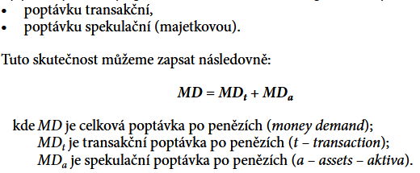
Transakční poptávka
Souvisí s rozpadem směnného aktu – zboží za zboží: Z – Z, na dvě operace po vzniku peněz: Z – P a P – Z: operace – časově oddělené – nutné pro domácnosti a firmy – mít peněžní zůstatky;
založena na funkci peněz jako prostředku směny: ekonomické subjekty tak drží určitou peněžní zásobu.
Časový nesoulad: kupuji pořád, ale výplata 1x za měsíc => transakční motiv k MD – zesilován desynchronizaci výdajů a příjmů (obr. 6.2), vliv výše příjmů, frekvence výplat, spotřební zvyklostí.
6/58

Slide 9
Transakční poptávka
Souvisí s ní ještě - opatrnostní motiv k držbě peněz:
Vliv opatrnostního motivu – držba více peněz: náklady držby vs. pocit jistoty;
Opatrnostní poptávka po penězích: dodatečné peníze jako zabezpečení proti nepředvídatelným událostem – přiřazujeme k transakční poptávce.
Spekulační (majetková) poptávka
MD ve funkci uchovatele hodnoty: motiv – snaha diverzifikovat portfolio, nebo o připravenost k finanční investici, celkově – snaha držet peníze jako AKTIVUM:
Ekonomické subjekty – bohatství v podobě různých aktiv:
Struktura těchto aktiv – portfolio:
diverzifikace s cílem snížení rizika:
peníze v portfoliu jako bezpečné aktivum,
peníze v portfoliu v zájmu připravenosti na pohotovou reakci na nákup jiných aktiv – cenných papírů – akcie, obligace:
Spekulujeme s penězi – držíme peněžní rezervu v co nejlikvidnější podobě, pokud je cena vysoká, obětujeme současný úrok v očekávaní vyššího v budoucnu
6/58

Slide 10
Poptávka po penězích
Jednotlivé domácnosti, firmy – individuální MD:
Na trhu peněz – individuálně poptávané peněžní zůstatky se stávají součástí tržní MD = celková MD v dané ekonomice;
POPTÁVANÉ MNOŽSTVÍ vs. POPTÁVKA:
tvar a pohyb po této křivce vs. Pozice křivky – její umístnění, posun křivky
Tvar poptávkové křivky: faktory ovlivňující množství poptávaných peněz:
KLESAJÍCÍ: množství poptávaných peněz roste s poklesem ceny peněz (i) a opačně: MD – klesající funkce úrokové míry:
Souvisí s náklady držby peněz: nejlikvidnější aktivum: hotovost + BÚ – nenesou úrok => NÁKLADY OBĚTOVANÉ PŘÍLEŽITOSTI v podobě UŠLÉHO ÚROKU – výše nákladů závislá na výši úrokové míry: čím vyšší i => vyšší náklady: držba vs. méně likvidní aktiva; u spekulační MD – vliv očekávaní změn i: vysoká i => malá MDa – očekává se pokles i (a opačně)
8/58
Notes:
Chování ekonomických subjektů a náklady držby peněz – hotovost + běžný účet jsou velmi likvidní, ale nenesou vysoký úrok a vznikají tak náklady obětované příležitosti v podobě ušlého zisku
Důležitý je proto vývoj úrokové míry jakožto zásadního faktoru změny poptávaného množství
U spekulační části poptávky hraje roli očekávání změn úrokové míry (při nízké roste)

Slide 11
Poptávka po penězích
Úroková míra
Množství peněz, které jsou lidé ochotni držet a tudíž poptávat roste s poklesem ceny peněz, tj. s poklesem úrokové míry (posuny po křivce MD)
i
MD₀
M (množství peněz)
7/58

Slide 12

Poptávka po penězích
Vliv jiných faktorů než ceny – i, vliv na MD – pozici křivky MD:
Reálné důchody
Růst reálných důchodů => subjekty mohou více nakupovat = uskutečňovat více transakcí => potřebují více peněz: při stejné i = poptáváno více peněz (obr. 6.4);
Cenová hladina
Růst cenové hladiny při dané úrovni reálných důchodů => růst MD – k stejnému objemu transakcí = více peněz – snižují se reální peněžní zůstatky – snaha o zachovaní původní výše – zvyšujeme nominální zůstatek (obr. 6.5);
6/58

Slide 13
Poptávka po penězích
Úroková míra
a) Úroveň reálných důchodů
i
b) Cenová hladina
Zvýšení cenové hladiny, důchodu
Snížení cenové hladiny, důchodu
MD₁
MD₀
MD₂
M (množství peněz)
9/58

Slide 14
Peněžní agregáty
Velká rozmanitost prostředků schopných plnit peněžní funkce – ztěžuje definici peněz (co je x není);
Likvidita – stupeň finančních připravenosti aktiv k platbám
Hotovostní (mince a bankovky) a bezhotovostní peníze (depozita – vklady na účtech); některá aktiva – podoba různých cenných papírů;
Makroekonomie – celohospodářská funkce peněz; avšak poptávka a nabídka peněz – do značné míry určovány mikroekonomicky. =>>
Rozlišujeme peníze v různě širokém pojetí: několik peněžních (monetárních) agregátů, které se od sebe odlišují stupněm likvidity.
Národohospodářský účinek různě likvidních aktiv – rozdílný =>> velký význam pro makroekonomické analýzy rozlišovat peníze podle rychlosti a nákladů, s jakými se mohou reálně uplatnit na trhu.
21/58

Slide 15
Peněžní agregáty
M1 = nejlikvidnější aktiva, „úzké peníze“;
Hotovostní oběživo (bankovky a mince) v oběhu +
netermínované vklady, tj. vklady na běžných účtech – „vklady na požádaní“: lze okamžitě převést na oběživo nebo použít k bezhotovostní platbě;
M2 = „střední peníze“: M1+ termínované vklady:
„úzké peníze“ + terminované vklady se splatností do 2 let a vklady s výpovědní lhůtou do 3 měsíců;
terminované vklady – čerpání ujednáno k stanovenému datu, nebo po uplynutí výpovědní lhůty =>> nemohou být použity k platbám bezprostředně či v libovolném čase, avšak mohou být na „peníze“ přeměněny v budoucnu =>> označovány jako „quasi peníze“/“téměř peníze“;
Nejčastěji používaný agregát, výše stabilnější.
M3 = „široké peníze“: M2+ obchodovatelná aktiva s vysokou mírou likvidity (blízké substituty neterminovaných vkladů)
Dluhopisy (zejména státní), akcie/podílové listy fondů peněžního trhu a papíry peněžního trhu, repo operace.
Stabilnější než M1 a M2;
22/58

Slide 16
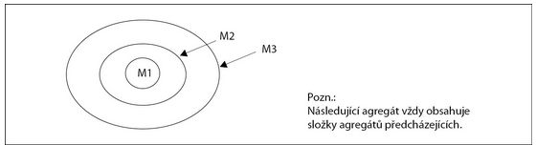



Hlavní peněžní agregáty
MS – celkové množství peněz (= peněžní zásoba), které v ekonomice s určitou rychlosti obíhají;
Bankovní sektor: centrální banka = centrální bankovnictví plus komerční banky = komerční bankovnictví
22/58

Slide 17
Kvantitativní teorie peněz (KTP)
Zjednodušený pohled na to, jak makroekonomika funguje.
Zkoumá vztah mezi množstvím peněz v oběhu a cenovou hladinou
Předpoklad: CENY ZBOŽÍ – závislé na MNOŽSTVÍ PENĚZ v OBĚHU:
Roste-li MNOŽSTVÍ PENĚZ, roste proporcionálně i CENOVÁ HLADINA.
Modernější verze KTP – nepřijímají tezi původní KTP: vliv V a Q – proměnlivé – spolupůsobí na utváření P, pokročilejší KPT – výraz v rovnici směny (Irving Fisher):
ROVNICE SMĚNY: dává do souvztažnosti objem statků na trhu s peněžními toky na trhu: jak se toky statků vyrovnávají s tokem peněz na jejich nákup:
M*V=P*Q
M=množství peněz v oběhu (peněžní zásoba); V=rychlost obratu peněz; P=cenová hladina (CPI); Q=reálný produkt; P*Q = nominální produkt
Rychlost obratu peněz (V) – rychlost, s jakou peníze přecházejí mezi ekonomickými subjekty čili udává, kolik prodejů a koupí zprostředkuje za rok jedna peněžní jednotka (relativně stálá)
23/58
Notes:
Předchůdkyne důležitých makroekonomických teorii

Slide 18
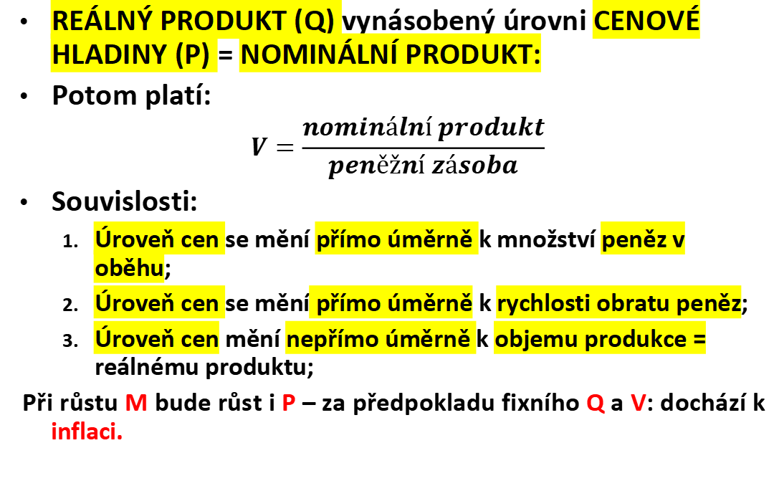
Kvantitativní teorie peněz
REÁLNÝ PRODUKT (Q) vynásobený úrovni CENOVÉ HLADINY (P) = NOMINÁLNÍ PRODUKT:
Potom platí:
$$V=\frac{nominální produkt}{peněžní zásoba}$$
Souvislosti:
  Úroveň cen se mění přímo úměrně k množství peněz v oběhu;
  Úroveň cen se mění přímo úměrně k rychlosti obratu peněz;
  Úroveň cen mění nepřímo úměrně k objemu produkce = reálnému produktu;
  Při růstu M bude růst i P – za předpokladu fixního Q a V: dochází k inflaci.
24/58

Slide 19
Nová kvantitativní teorie
Existuje těsný vztah mezi velikostí M a velikostí nominálního domácího produktu (spíše v LR)
Peníze nejsou neutrální v krátkém období (1-2 roky) – změny M mají účinek na změny reálných veličin: reálná úrok. míra, reálný měnový kurz a na reálný Y;
Peníze jsou neutrální v dlouhém období: ovlivňují pouze P, zatímco reálné veličiny se nemění;
Inflace jakožto výlučně peněžní jev: jedinou příčinou je nadměrný růst peněžní zásoby (M).
25/58

Slide 20
Účetní bilance zlatníka (předchůdce banky)
Jak banky tvoří peníze
Obchodní banky (KB) = hlavní skupina mezi finančními institucemi; na ziskovém principu přebírají úspory od jedněch subjektu = domácnosti, firmy; a půjčují jiným domácnostem a firmám:
PASIVNÍ (přijímaní vkladu, dlužník), AKTIVNÍ (poskytovaní úvěrů, věřitel), NEUTRÁLNÍ operace (různé služby):
Úroková marže – rozdíl mezi i u aktivních a pasivních operací; ne úrokový diferenciál!
AKTIVA | PASIVA
Rezervy 100 | Vklad 100
Za uchování zlata u zlatníka platil obchodník poplatek
16/58

Slide 21
Účetní bilance zlatníka (předchůdce banky)
Rozhodnutí bankéřů uchovávat jen část vkladů – zrod bankovnictví s částečnými rezervami = s částečným krytím vkladů:
bankéři získali schopnost tvořit peníze půjčovaným části vkladů;
Čím nižší rezervy, tím více poskytnutých úvěrů a více peněz v oběhu;
Nejdříve platili obchodníci zlatníkům poplatky za uschování peněz, časem – velmi výnosný byznys => začali lákat vkladatele tím, že jim dokonce nabídli odměnu za poskytnutí vkladu.
AKTIVA | PASIVA
Rezervy 25 Poskytnuté úvěry 75 | Vklad 100
75 liber jako nové peníze = v oběhu 175 liber
17/58
Notes:
Čím nižší jsou rezervy, tím více je poskytnutých úvěrů a tím více je peněz v oběhu
Nejdříve platili obchodníci zlatníkům poplatky za uschování peněz, časem se ale ukázalo, že je to velmi výnosný byznys=>přestali je vybírat a začali lákat vkladatele tím, že jim dokonce nabídli odměnu za poskytnutí vkladu
Samozřejmě, poplatek za poskytnutí úvěru je vyšší než za poskytnutí vkladu

Slide 22
Makro-/mikroekonomické příčiny regulace bank
Naznačený systém:
PLNOHODNOTNÉ PENÍZE – z drahých kovů,
NEPLNOHODNOTNÉ PENÍZE – bankovky emitované bankami – na požádaní směnitelné za zlato.
Likvidace práva obchodních bank emitovat vlastní bankovky – CENTRÁLNÍ BANKA (CB): monopol na emisi hotovostního oběživa:
Makroekonomické příčiny regulace bank:
Produkt bankovnictví – nabídka peněz – význam pro ekonomickou rovnováhu: změnám v poptávce se automaticky nepřizpůsobuje, soukromé ziskové kritérium bank – určovaní množství peněz v ekonomice?
Makroekonomické příčiny regulace bank:
Jistoty vkladatelů; zisk vs. jistota – banka zkrachuje – peníze ztrácejí vkladatelé => pravidla obezřetného chování bank – CB: vymezuje druh aktiv, transakcí KB atd.
Nebezpečí - RUN na banky – pojištění vkladů – > Fond pojištění vkladů = povinnost pro všechny banky, role morálního hazardu?
Na druhé straně: Myšlenka svobodného bankovnictví – rakouská škola – F.A. von Hayek.
18/58

Slide 23
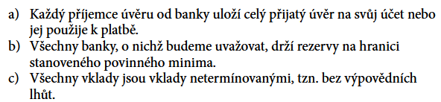
Jak banky tvoří peníze a peněžní multiplikátor
Proces, v němž se z jedné koruny vytvoří několik dodatečných korun
Předpoklady:
19/58
Notes:
Centrální banka stanovila PMR ve výši … %

Slide 24
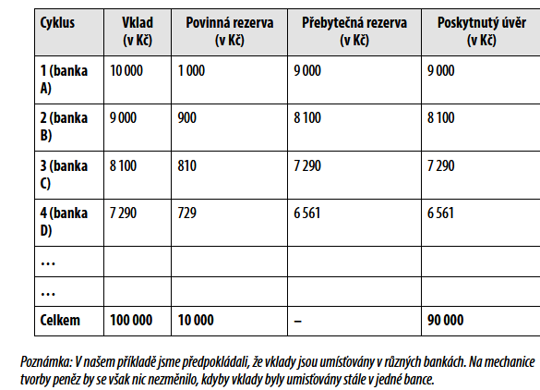
Jak banky tvoří peníze a peněžní multiplikátor
19/58
Notes:
Centrální banka stanovila PMR ve výši … %

Slide 25
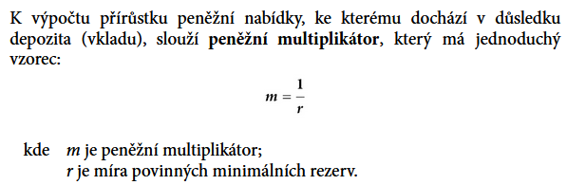
Jak banky tvoří peníze a peněžní multiplikátor
PENĚŽNÍ MULTIPLIKÁTOR udává maximální objem depozitních peněz, které mohou být vytvořeny jednou korunou přebytečných rezerv obchodní banky při dané míře PMR;
19/58
Notes:
Centrální banka stanovila PMR ve výši … %

Slide 26

Jak banky tvoří peníze a peněžní multiplikátor
D – maximální částka nových peněz, která může být vytvořena bankovním systémem na základě částky přebytečných rezerv – E:
-----------------
Destrukce peněz – opačný proces
Peněžní multiplikátor – teoretický vs. reálny:
m – horní hranice přírůstku nabídky peněz, banka drží rezervy na úrovni PMR;
Reálny – nižší: opatrnostní motiv, technická obtížnost udržovat přesně PMR; ziskově zaměřené banky – držba rezerv –prohlubují cyklické výkyvy => CB vhodnými nástroji usměrňuje anticyklickým směrem
REZERVNÍ DEFICIT - mezibankovní úvěry; VĚŘITEL POSLEDNÍ INSTANCE – CB;
19/58
Notes:
Centrální banka stanovila PMR ve výši … %

Slide 27
Role centrální banky (CB)
Zodpovědnost za regulaci bankovního systému a dohled nad jeho fungováním; CB = nejvyšší monetární autorita:
zřízena Ústavou České republiky a svou činnost vyvíjí v souladu se zákonem č. 6/1993 Sb.; vrcholný subjekt peněžní politiky
Hlavní cíl ČNB: pečovat o cenovou stabilitu, finanční stabilitu; dále:
Emituje hotovostní oběživo: bankovky a mince; stanovuje míru povinných minimálních rezerv, základní úrokové sazby: reposazbu, diskontní, lombardní;
Prostřednictvím nabídky peněz KB ovlivňuje celkovou nabídku peněz v ekonomice; „BANKA BANK“ – KB si u ní ukládají rezervy, půjčují; „BANKA STÁTU“ – vede účty, provádí operace pro vládu; vydává bankovní licence; vrcholní instituce dohledu nad finančním trhem; ovlivňuje kurz měny intervencemi na měnových trzích;
Cenová stabilita – nikoliv nulová, ale mírně kladná a stabilní inflace, která je při zdravém fungování ekonomiky přirozená.
29/58
Notes:
https://www.cnb.cz/cs/menova-politika/
Česká národní banka dohlíží na to, aby inflace byla nízká, stabilní, a tím i předvídatelná. Svého inflačního cíle ve výši 2 % ČNB dosahuje pomocí nastavení úrokových sazeb a dalších měnověpolitických nástrojů. Bankovní rada přitom rozhoduje na základě makroekonomické prognózy a vyhodnocení jejích rizik a nejistot.
Určuje měnovou politiku, vydává bankovky a mince, řídí a dohlíží na peněžní oběh, platební styk a zúčtování bank.
Vykonává dohled nad bankovním sektorem, kapitálovým trhem, pojišťovnictvím, penzijním připojištěním, družstevními záložnami, institucemi elektronických peněz a směnárnami.
Jako ústřední banka poskytuje ČNB bankovní služby státu a veřejnému sektoru.
Vede účty organizacím a osobám napojeným na státní rozpočet.
Na základě dohody s Ministerstvem financí provádí v souladu s rozpočtovými pravidly operace spojené s emisemi státních dluhopisů a investicemi na finančních trzích.

Slide 28
Funkce centrální banky (podrobně)
emisní funkce – emise hotovostních peněz (bankovek a mincí),
funkce vrcholného subjektu měnové politiky – jde o základní činnost centrální banky (CB),
funkce banky bank – CB vede účty ostatním bankám v dané zemi, přijímá od nich vklady a poskytuje jim úvěry,
regulace a dohled nad fungováním bankovního systému – CB kontroluje a prosazuje pravidla činnosti bankovních institucí,
funkce banky státu – CB vede účty a provádí některé operace pro vládu a orgány veřejné správy,
funkce správce devizových rezerv – CB shromažďuje devizové rezervy a operuje s nimi na devizovém trhu,
funkce reprezentanta státu v mezinárodních organizacích – CB je mluvčím vlády v měnových otázkách vůči zahraničí a reprezentuje zemi na zasedáních MMF, Světové banky a dalších institucí.
34/58

Slide 29
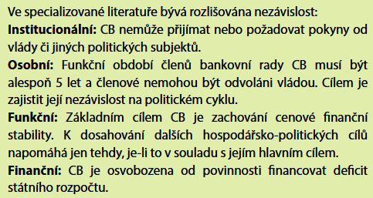
Role centrální banky
Nezávislá na vládě a dalších politických strukturách – nezávislost:
30/58
Notes:
https://www.cnb.cz/cs/menova-politika/
Personální nezávislost - Sedmičlennou bankovní radu ČNB jmenuje a odvolává prezident republiky bez asistence vlády.
Institucionální nezávislost – bankovní rada ČNB při plnění svých zákonem stanovených cílů a výkonu svých dalších činností nesmí přijímat ani vyžadovat pokyny od prezidenta, parlamentu, vlády či jakýchkoli jiných subjektů.
Funkční nezávislost - autonomie ČNB při formulování inflačních cílů a nástrojů k jejich dosažení.
Finanční nezávislost - zákaz přímého financování veřejného sektoru a jím řízených subjektů

Slide 30
Role centrální banky
Demografický deficit – nezávislost – nejlepší ze špatných možností;
Avšak ne absolutní izolace, nutná koordinace monetární a fiskální politiky.
Nejvyšší řídící orgán – Bankovní rada: určuje měnovou politiku a nástroje pro její uskutečňování a rozhoduje o zásadních měnově politických opatřeních České národní banky a opatřeních v oblasti dohledu nad finančním trhem.
Guvernér: Aleš Michl (od 1. července 2022), 2 viceguvernéři: Jan Frait; Eva Zamrazilová; 4 členové: Tomáš Holub; Karina Kubelková; Jan Kubíček; Jan Procházka.
33/58

Slide 31
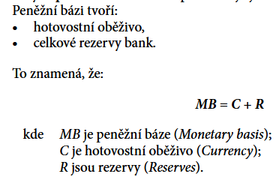
Utváření nabídky peněz - CB
Složitý proces: CB – emisí hotovostního oběživa: bankovky a mince; KB – poskytováním úvěrů
Vliv CB – nástroje monetární politiky, pravidla pro chování (zejména úvěrové) obchodních bank; nepřímý vliv na úrokovou míru na peněžním trhu = vliv na MD; působení CB na monetární veličinu:
20/58
Notes:
Měnová (peněžní) báze = oběživo + bankovní rezervy

Slide 32
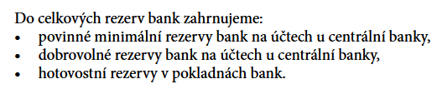
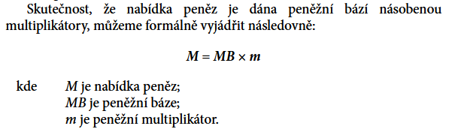
Utváření nabídky peněz
20/58
Notes:
Měnová (peněžní) báze = oběživo + bankovní rezervy
Peněžní zásoba = oběživo + vklady
Na měnové bázi na základě multiplikačního efektu tvorby vkladů vzniká tzv. peněžní zásoba
Peněžní multiplikátor udává, jak velký přírůstek peněžní zásoby bude vyvolán určitým přírůstkem měnové báze
Peněžní multiplikátor bude tím větší, čím menší je míra bankovních rezerv a čím menší podíl peněz drží lidé jako oběživo

Slide 33
Utváření nabídky peněz
Expanzivní vs. Restriktivní politika:
Rozšiřuje vs. Omezuje MB a tím M
Působení CB na M na peněžním trhu – působení zvnějšku, mimo vlastní ekonomiku: takto formovaná M = exogenní monetární veličina:
Vývoj množství peněz v ekonomice se stále více vlivu CB (exogenní instituce) vymyká – příčiny:
Zdroj úvěrů – vklady – CB nemá kontrolu nad vklady domácností, firem;
CB nemá kontrolu nad objemem peněžních prostředku vypůjčených KB klientům, kromě PMR banky vytvářejí i rezervy dobrovolné;
Sektor stínového bankovnictví – sektor nebankovních institucí – vymykají se dohledu CB;
Otevíraní ekonomik – mezistátní mobilita peněz – změny devízových rezerv.
Rozhodující činitel v procesu utváření M – faktory endogenní povahy = působí uvnitř ekonomiky.
27/58

Slide 34
Nabídka peněz – převážné endogenně utvářená veličina
Dominantní faktor – vliv na utváření MS na peněžním trhu – dynamika, pohyb ekonomiky, MD z toho plynoucí:
MS – ovlivňována hlavně poptávkou firem, domácností po úvěrech a ochotou KB tuto poptávku uspokojovat:
Peníze tvořené uvěrovou činností KB vznikají/zanikají v závislosti na zájmu firem a domácnosti o úvěry.
MS – iniciována hlavně MD, působené dalších – CB, mezistátní mobilita peněz;
Pojetí MS jako endogenně utvářené:
ABSOLUTNÍ ENDOGENITA – horizontální tvar MS, banky přizpůsobují svou nabídku peněz (úvěrů) poptávce po penězích při dané úrokové míre automaticky a pružné
RELATIVNÍ ENDOGENITA – není dokonale elastická – pravidla poskytování úvěrů (selektivní přístup), obezřetnosti bank
27/58

Slide 35
Nabídka peněz
Utváření exogenně!
Úroková míra
MS
Určuje ji centrální banka a bankovní sektor a MS nezávisí na úrokové míře (exogenní makro veličina)
i
M (množství peněz)
11/58

Slide 36
Nabídka peněz
Úroková míra
MS₂
MS
MS₁
i
ZVÝŠENÍ NABÍDKY PENĚZ
SNÍŽENÍ NABÍDKY PENĚZ
M (množství peněz)
12/58

Slide 37
Rovnováha na trhu peněz
Úroková míra
MS
i
i₁
E
i_{E}
M (množství peněz)
i₂
MD₀
M₁
M_{E}
M₂
13/58

Slide 38
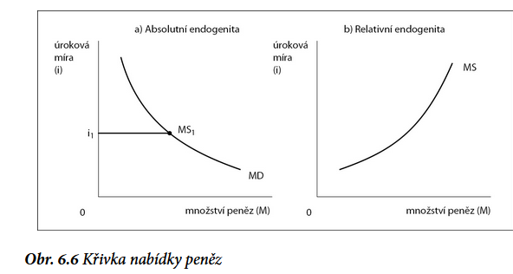
Nabídka peněz – převážné endogenně utvářená veličina
27/58

Slide 39
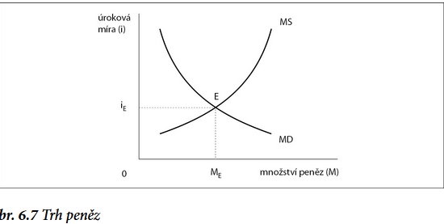
Rovnováha na trhu peněz
Cena – vznik vzájemným působením MD a MS; avšak výsledná i – není čistě tržní.
„rovnovážná“ = v souladu s cíli hospodářské politiky – stabilita cenové hladiny.
Finanční trh: trh zapůjčitelných fondů vs. Trh peněz!
27/58

Slide 40
Rovnováha na trhu peněz
Úroková míra
MS
i
i₁
i_{E}
MD₁
i₂
MD₀
MD₂
M (množství peněz)
14/58

Slide 41
Rovnováha na trhu peněz
Úroková míra
MS₂
MS
MS₁
i
ZVÝŠENÍ NABÍDKY PENĚZ
Měnová expanze
i₁
SNÍŽENÍ NABÍDKY PENĚZ
Měnová restrikce
i_{E}
i₂
MD₀
M (množství peněz)
15/58

Slide 42
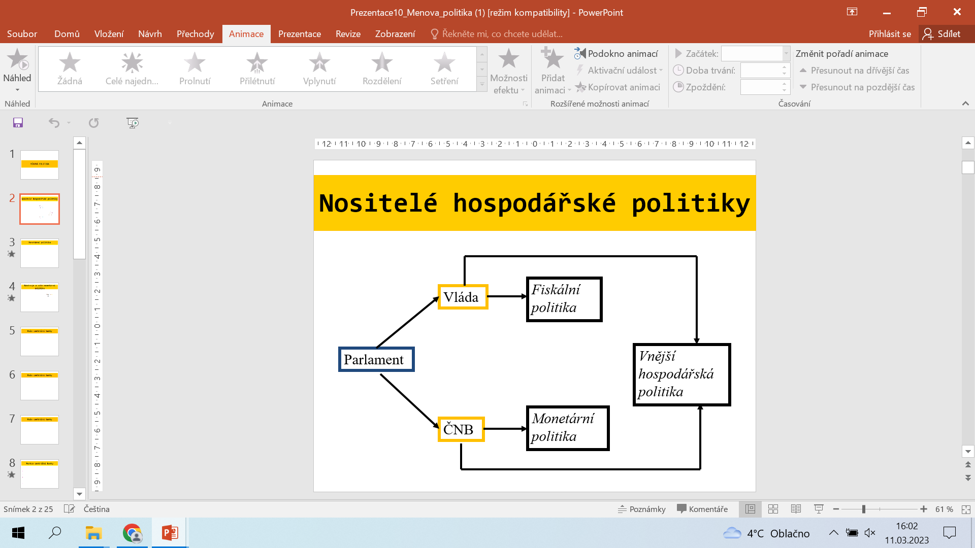
Nositelé hospodářské politiky
Stát jako ekonomický subjekt – dvě centra:
26/58

Slide 43
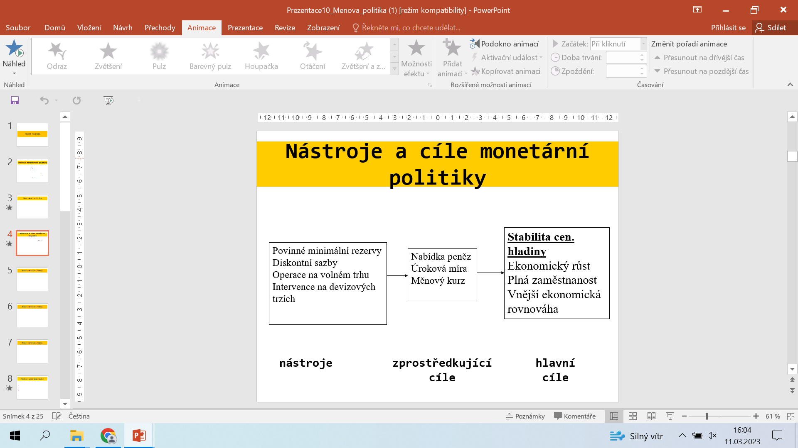
Nástroje a cíle monetární politiky
Viz obr. 10.1.
28/58
Notes:
Hlavním úkolem ČNB je pečovat o cenovou stabilitu
Podle Ústavy ČR a v souladu s primárním právem EU je hlavním cílem ČNB pečovat o cenovou stabilitu, což je zakotveno také v zákoně o České národní bance.
Cenovou stabilitou se přitom rozumí nikoliv nulová, ale mírně kladná a stabilní inflace, která je při zdravém fungování ekonomiky přirozená.
Měnová politika směřuje inflaci ke 2 %
Při dosahování cenové stability používá ČNB režim cílování inflace, který se opírá o veřejně vyhlášený inflační cíl ve výši 2 % a otevřenou komunikaci centrální banky.
Hlavním nástrojem měnové politiky jsou úrokové sazby, jejichž nastavení se promítá do tržních sazeb a následně ovlivňuje vývoj ekonomiky a inflace.
O úrokových sazbách rozhoduje bankovní rada 8x ročně
Bankovní rada se k měnovým otázkám schází zpravidla osmkrát ročně.
Výsledkem každého jednání je rozhodnutí o tom, zda sazby zůstanou až do příštího jednání na stávající úrovni nebo se změní.
Rozhodnutí bankovní rady učiněné dnes nejvíce ovlivní inflaci za 12 až 18 měsíců, a proto je při rozhodování o sazbách důležitá makroekonomická prognóza.
Ta popisuje budoucí vývoj, jak ho vidí ekonomové ze sekce měnové.
Na měnověpolitickém jednání členové bankovní rady diskutují aktuální prognózu a hodnotí její rizika a nejistoty.

Slide 44
Monetární politika (MP)
Monetární politika je proces, oblast ekonomické politiky
ve které se centrální banka prostřednictvím svých nástrojů snaží o dosažení předem stanovených cílů;
Působením na monetární veličiny: MS, i.
Nositel MP – centrální banka: v ČR Česká národní banka, v zemích eurozóny ESCB v čele s ECB;
Pokud je naplněn primární cíl – CENOVÁ STABILITA – může CB podporovat HP vlády za účelem dosažení ekonomického růstu (tzv. alternativní cíl, případ i ČNB nebo ECB);
Tradiční cíl CB je ještě FINANČNÍ STABILITA:
Situace, když finanční systém plní své funkce bez závažných poruch a nežádoucích účinku na ekonomiku a vykazuje vysokou míru odolnosti vůči šokům; všechny složky ekonomické politiky – makro obezřetnost nutná!
27/58

Slide 45
Nástroje monetární politiky
Přímé – administrativní
  Přímo dopadají do rozhodovacího mechanismu obchodních a dalších bank a omezují tak jejich podnikatelskou samostatnost
  Jsou převážně selektivní a adresné
  Nejsou považovány za tržně konformní a ve vyspělých ekonomikách bývají uplatněny pouze přechodně
Nepřímé – tržní
  Působí plošně na celý bankovní systém
  Jednotné podmínky pro všechny bankovní instituce
  Jde o nástroje tržní, tzn. že jsou mnohem více užívány než nástroje přímé
40/58

Slide 46
Přímé nástroje
Pravidla likvidity – stanovení závazné struktury pasiv a aktiv centrální bankou bankám komerčním;
Úvěrové stropy (limity, kontingenty) – čili kolik smí banka poskytnout úvěrů určitým segmentům trhu;
Limity úrokových sazeb – stanovení maximálních úrokových sazeb z úvěrů a maximálních nebo minimálních úrokových sazeb z vkladů;
Povinné vklady – uložení některým subjektům vést své účty, popř. Provádět další operace výhradně přes centrální banku;
Doporučení, výzvy, dohody – jsou nezávazné, přesto účinné, protože komerční banky většinou respektují přání či výzvy centrální banky.
41/58
Notes:
Přímé nástroje monetární politiky
Přímé, resp. direktivní nástroje, jsou ve vyspělých ekonomických systémech využívány velmi zřídka a jejich použití svědčí o selhání nástrojů nepřímých. Jedná se většinou o tyto nástroje:
Pravidla likvidity - jsou určována buď stanovením závazné struktury aktiv a pasiv obchodních bank nebo formou některých vzájemných vazeb mezi nimi. Slouží k zajištění likvidity obchodních bank.
Úvěrové kontingenty - spočívají v direktivním stanovování limitů úvěrů. Rozlišuje se relativní a absolutní úvěrový kontingent.
Úrokové limity (úrokové stropy) - centrální banka může komerčním bankám stanovit maximální úrokové sazby, které mohou požadovat z jimi poskytovaných úvěrů, nebo naopak minimální úrokové sazby z přijímaných depozit.
Povinné vklady - většinou se týkají centrálních institucí nebo orgánů místní samosprávy.

Slide 47
Nepřímé nástroje
Úrokové sazby – dvoutýdenní repo sazba, lombardní sazba, diskontní sazba
Operace na volném trhu – nejpoužívanější nástroj měnové politiky, jedná se většinou o nákup či prodej vládních cenných papírů
Povinné minimální rezervy – povinně vytvářené vklady komerčních bank u centrální banky (2 %)
Kurzové (devizové) intervence – provádějí se s cílem regulace měnového kurzu,
42/58
Notes:
https://www.cnb.cz/cs/menova-politika/mp-nastroje/

Slide 48
Nepřímé nástroje - ÚROKOVÉ SAZBY
ČNB uvedla do souladu s nástroji ECB: tři hlavní úrokové míry:
Dvoutýdenní repo sazba – vyhlášená 2T repo sazba = maximální sazba, za kterou mohou KB ukládat přebytečné prostředky v ČNB:
PŘEBYTEK LIKVIDITY v ČR; ČNB vyhlašuje i objem vkladů, který je ochotná přijat.
ČNB stahuje peněžní prostředky z oběhu, když přijímá vklady od KB: prodejem svých cenných papírů – dluhopisů; zpětným nákupem svých dluhopisů uvolňuje ČNB peněžní prostředky zpět do oběhu: JISTINA plus ÚROK.
= Operace na volném trhu – hlavní smysl – ovlivňování ÚROKOVÉ MÍRY.
42/58
Notes:
https://www.cnb.cz/cs/menova-politika/mp-nastroje/
Nepřímé nástroje monetární politiky
V moderních ekonomikách jsou mnohem častěji využívány nepřímé nástroje monetární politiky:
Diskontní nástroje - představují úrokové sazby a další podmínky úvěrů, které centrální banka poskytuje obchodním bankám v domácí měně – to významně ovlivňuje úvěrovou kapacitu obchodních bank.
Operace na volném trhu - znamenají nákup nebo prodej cenných papírů centrální bankou od komerčních bank. Tím jsou zvyšovány nebo snižovány jejich likvidní rezervy a zároveň i jejich úvěrová kapacita.
Povinné minimální rezervy - jsou stanoveny procentem z celkové sumy primárních vkladů obchodních bank. Každá změna rezerv tedy ovlivňuje úvěrovou kapacitu obchodních bank, protože se změní objem prostředků, se kterými může daná komerční banka disponovat.
Konverze a swapy cizích měn - Nákupem a prodejem cizích měn centrální bankou od komerčních bank je také ovlivňována úvěrová kapacita obchodních bank – jedná se buď o konverze či swapy cizích měn.
Intervence ve prospěch (v neprospěch) devizového kurzu - tímto nástrojem centrální banka nejčastěji ovlivňuje vývoj obchodní bilance státu a míru inflace.
V krátkodobém časovém horizontu reguluje monetární politika množství peněz v oběhu a úrokové sazby

Slide 49
Nepřímé nástroje - ÚROKOVÉ SAZBY
Diskontní sazba – za diskontní sazbu si KB likviditu u centrální banky v depozitní facilitě přes noc (overnight) ukládají;
Lombardní sazba – za lombardní sazbu si KB mohou přes noc likviditu od ČNB půjčit oproti poskytnuté zástavě v rámci zápůjční facility.
Obe transakce – automaticky během účetního dne ČNB, pokud mají KB s ní uzavřenou smlouvu o AUTOMATICKÝCH FACILITÁCH.
Plus: slovní intervence = prohlášení a komentáře.
42/58
Notes:
https://www.cnb.cz/cs/menova-politika/mp-nastroje/
Nepřímé nástroje monetární politiky
V moderních ekonomikách jsou mnohem častěji využívány nepřímé nástroje monetární politiky:
Diskontní nástroje - představují úrokové sazby a další podmínky úvěrů, které centrální banka poskytuje obchodním bankám v domácí měně – to významně ovlivňuje úvěrovou kapacitu obchodních bank.
Operace na volném trhu - znamenají nákup nebo prodej cenných papírů centrální bankou od komerčních bank. Tím jsou zvyšovány nebo snižovány jejich likvidní rezervy a zároveň i jejich úvěrová kapacita.
Povinné minimální rezervy - jsou stanoveny procentem z celkové sumy primárních vkladů obchodních bank. Každá změna rezerv tedy ovlivňuje úvěrovou kapacitu obchodních bank, protože se změní objem prostředků, se kterými může daná komerční banka disponovat.
Konverze a swapy cizích měn - Nákupem a prodejem cizích měn centrální bankou od komerčních bank je také ovlivňována úvěrová kapacita obchodních bank – jedná se buď o konverze či swapy cizích měn.
Intervence ve prospěch (v neprospěch) devizového kurzu - tímto nástrojem centrální banka nejčastěji ovlivňuje vývoj obchodní bilance státu a míru inflace.
V krátkodobém časovém horizontu reguluje monetární politika množství peněz v oběhu a úrokové sazby

Slide 50
Úrokové sazby
Tři základní typy úvěrů poskytované KB:
  DISKONTNÍ FACILITA – poskytuje bankám možnost uložit přes noc u ČNB bez zajištění svou přebytečnou likviditu, úročenou diskontní úrokovou sazbou, která je v ekonomice nejnižší;
  DVOUTÝDENNÍ REPO-OPERACE– při repo operacích ČNB přijímá od bank přebytečnou likviditu a bankám předává jako kolaterál dohodnuté cenné papíry. Obě strany se zároveň zavazují, že po uplynutí doby splatnosti proběhne reverzní transakce, v níž ČNB jako dlužník vrátí věřitelské bance zapůjčenou jistinu zvýšenou o dohodnutý úrok a věřitelská banka vrátí ČNB poskytnutý kolaterál;
  LOMBARDNÍ ÚVĚR – poskytován bankám s mimořádnými problémy s likviditou proti zástavě cenných papírů, úročený nejvyšší úrokovou sazbou v ekonomice.
42/58
Notes:
https://www.cnb.cz/cs/menova-politika/mp-nastroje/

Slide 51
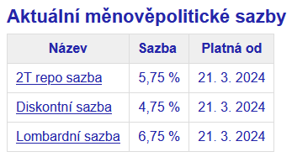
Nepřímé nástroje - ÚROKOVÉ SAZBY
Povinné minimální rezervy
CB ovlivňuje úverotvornou - i penězotvornou schopnost obchodních bank; ochrana před runy na banky.
Nízká, úloha zeslábla.
42/58
Notes:
https://www.cnb.cz/cs/menova-politika/mp-nastroje/

Slide 52
Monetární politika
Nástroje | Monetární expanze | Monetární restrikce
Diskontní sazba | Snížení | Zvýšení
Repo sazba | Snížení | Zvýšení
Lombardní sazba | Snížení | Zvýšení
Operace na volném trhu | Nákup | Prodej
PMR | Snížení | Zvýšení
Konverze, swapy | Nákup deviz | Prodej deviz
43/58

Slide 53
Keynesovský vs. Neoklasický pohled
Keynesovský pohled na úlohu a možnosti monetární politiky
Hlavní smysl MP – ovlivňování úrokové míry:
směrem dolů při expanzivní politice, směrem nahoru při politice restriktivní;
Konečný cíl MP – změna makroekonomických výsledků ekonomiky = v keynesovském modelu vyžaduje změny ve výši agregátních výdajů:
44/58

Slide 54
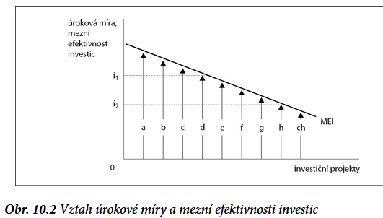
Keynesovský pohled na úlohu a možnosti monetární politiky
Otázka: jak změny v úrokové míře ovlivňují chování spotřebitelů, investorů a vlády: mikroekonomické pozadí makroekonomických důsledků monetární politiky:
trhu kapitálu (zapůjčitelných fondů) – úroková míra = mezní náklady na kapitál: srovnávána s očekávanou mezní efektivností investice = očekávaný výnos z této investice / očekávaná rentabilita:
ÚROKOVÁ MÍRA KLESÁ: roste objem výdajů firem na investice.
ÚROKOVÁ MÍRA ROSTE: uskutečněno méně investičních záměrů.
44/58

Slide 55
Keynesovský pohled na úlohu a možnosti monetární politiky
Úrok pro samofinancujícího se investora = NÁKLADY OBĚTOVANÉ PŘÍLEŽITOSTI;
Vliv změny úrokové míry na spotřební výdaje domácností a na výdaje vlády (vláda – také úvěry):
Spotřební výdaje domácností – změny úrokové míry dvěma cestami:
Předměty dlouhodobé spotřeby: auta a jiné dražší statky, jsou často nakupovány na spotřebitelský úvěr.
Úroková míra = ALTERNATIVNÍ NÁKLAD současné spotřeby.
ZUŽOVÁNÍ A UZAVÍRÁNÍ DEFLAČNÍ (RECESNÍ) MEZERY
účinek expanzivní monetární politiky se dostavuje jen do stavu plného využití zdrojů = hranice produkčních možností; pokračování = inflační mezera.
44/58
Notes:
Ad a) Proto „zlevňování“ tohoto úvěru bude výdaje na spotřebu povzbuzovat a „zdražování“ naopak brzdit.

Slide 56
Keynesiánské pojetí MP
Hlavní smysl MP = ovlivňování úrokové míry
Keynesiánský transmisní mechanismus:
EXPANZIVNÍ MONETÁRNÍ POLITIKA
MS=>i =>I, C, G => AD =>Y
Opak – RESTRIKTIVNÍ MONETÁRNÍ POLITIKA: inflační mezera - prodej obligací, zvýšení hlavních úrokových sazeb CB.
45/58

Slide 57
Efekt zvýšení nabídky peněz
Úroková míra
Snížení i bude mít vliv na C, I, G
MS₀
MS₁
i
ZVÝŠENÍ NABÍDKY PENĚZ
3
2
MD₀
M (množství peněz)
46/58

Slide 58
Keynesiánské pojetí MP
Účinky expanzivní monetární politiky v modelu důchod výdaje – uzavření RECESNÍ MEZERY
AE
45º AE=Y
AE₂
E₂
AE₁
ΔI
E₁
Y₁
Y*
Y
<
47/58

Slide 59
Keynesiánské pojetí MP
Účinky restriktivní monetární politiky v modelu důchod výdaje – uzavření INFLAČNÍ MEZERY
AE
45º AE=Y
E₁
AE₁
AE₂
ΔI
E₂
Y*
Y₁
Y
<
48/58

Slide 60
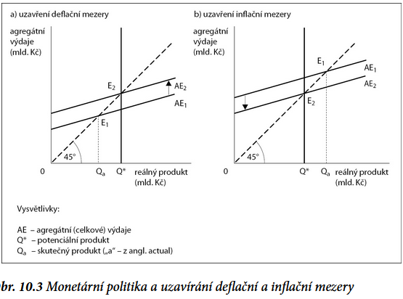
Keynesiánské pojetí MP
48/58

Slide 61
Monetaristické pojetí MP
zpochybňují o vlivu monetární politiky na reálný produkt a zaměstnanost = řešeny tržními silami a dlouhodobě se přibližují svým optimálním hodnotám: =›› Neutralita peněz: peníze nemají vliv na reálné veličiny; zdůrazňuje naopak silný a přímý vliv nabídky peněz na cenovou hladinu a inflaci.
MONETARISTICKÉ INTERPRETACE ROVNICE SMĚNY:
M·V=P·Y
Při předpokladu relativně stabilní V a Y vede zvýšení nabídky peněz jen k zvýšení cenové hladiny (inflace); vzrůst M není vyrovnáván snížením V.
Jsou proti aktivistické monetární politice, která reaguje na inflační nebo deflační odchylky skutečného produktu od produktu potenciálního a na odchylky skutečné nezaměstnanosti od její přirozené míry.
49/58
Notes:
V =
Způsob, kterým lidé používají své peněžní zůstatky, závisí na jejich zvycích a na takových charakteristikách peněžního trhu, jako jsou jeho institucionální struktura, bankovně-technologická úroveň a psychologie. Tyto faktory nemají tendenci měnit se v závislosti na změnách nabídky peněz (M). Proto není případný vzrůst M vyrovnáván snížením V. Místo toho se zvýšení M projeví na pravé straně rovnice směny (P × Q). Pokud by však byl stabilní také reálný produkt (Q), měly by změny v nabídce peněz (M) za následek jen změny cenové hladiny (P). Spojení nabídky peněz a cenové úrovně je tak v monetaristické teorii přímé a jednoznačné.
v monetaristické koncepci nehraje úroková míra tak důležitou roli

Slide 62
Monetaristické pojetí MP
V monetaristické koncepci nehraje úroková míra zdaleka tak důležitou úlohu jako v koncepci keynesovské.
Nabídka peněz by se měla vyvíjet v souladu s vývojem reálného produktu, tak aby byla stabilní cenová hladina:
předvídatelný a stabilní vývoj nabídky peněz, aby nedocházelo k monetárním šokům a inflačním či deflačním překvapením, které mohou vyvolat odklon ekonomiky od dlouhodobé rovnováhy.
Větší vliv než aktivistická MP: faktory typu technologie, produkční kapacita, populační trendy, pružnost a efektivnost trhu práce a další charakteristiky ovlivňující produkční potenciál ekonomiky:
Imunní vůči monetární intervenci centrální banky imunní.
50/58

Slide 63
Monetaristické pojetí MP
Pokud inflační nebo recesní mezera nastane – další opatření v podobě změny nabídky peněz = dalším prohlubování nerovnováhy
Monetaristické pravidlo = pokud roste ekonomika, měla by se odpovídajícím způsobem i zvyšovat nabídka peněz:
Požadavek stabilního a předvídatelného růstu nabídky peněz.
Každoroční přírůstek má odpovídat typickému tempu růstu reálného produktu.
Tempo nárůstu nabídky peněz má být udržováno dlouhodobě a nezávisle na fázi ekonomického cyklu a změnách reálných ekonomických veličin.
= Stabilizován vztah mezi nabídkou peněz a růstem reálného produktu;
50/58

Slide 64
Monetaristické pojetí MP
Monetaristické stanovisko souvisí s obecnější FILOZOFIÍ MONETARISMU a NEOKLASICKÉ EKONOMIE:
TRŽNÍ EKONOMIKA = VNITŘNĚ STABILNÍ a intervenční zásahy vlády / centrální banky tuto stabilitu ohrožují.
s TEORIÍ NEUTRALITY PENĚZ.
Monetaristická teorie / celá neoklasická ekonomie
Předpoklad: peníze jsou neutrální vůči reálným ekonomickým veličinám.
Změny v množství peněz ovlivňují pouze nominální proměnné, nikoli však reálné proměnné: úroveň reálného produktu a míra nezaměstnanosti; proporcionální změna cenové úrovně a nominálních veličin: nominální produkt, nominální úroková míra nebo nominální měnový kurz.
Ekonomové na pozici neutrality peněz odmítají pokusy centrální banky o „MAKROEKONOMICKÝ MANAGEMENT“ v podobě peněžní expanzivní nebo restriktivní monetární politiky:
o reálných ekonomických veličinách rozhodují faktory: výrobní kapacita ekonomiky, produktivita jejích výrobních faktorů, pružnost trhu práce apod.:
silný a přímý vliv nabídky peněz na cenovou hladinu a inflaci.
50/58
Notes:
Monetaristická teorie / celá neoklasická ekonomie
Předpoklad: peníze jsou neutrální vůči reálným ekonomickým veličinám.
změny v množství peněz ovlivňují pouze nominální proměnné, nikoli však reálné proměnné, jako jsou úroveň reálného produktu a míra nezaměstnanosti.
Ekonomové stojící na pozici neutrality peněz odmítají pokusy centrální banky o „makroekonomický management“ v podobě peněžní expanzivní nebo restriktivní monetární politiky.
Předpokládají totiž, že o reálných ekonomických veličinách rozhodují takové faktory, jako jsou výrobní kapacita ekonomiky, produktivita jejích výrobních faktorů, pružnost trhu práce apod., přičemž tyto činitele nelze ovlivňovat peněžními intervencemi centrální banky.
Co však monetaristická ekonomie naopak zdůrazňuje, je silný a přímý vliv nabídky peněz na cenovou hladinu a inflaci.
Vůči reálné ekonomice jsou však peníze neutrální, neboť změna v nabídce peněz vede pouze k proporcionální změně cenové úrovně a nominálních veličin, jako jsou nominální produkt, nominální úroková míra nebo nominální měnový kurz, a nikoli ke změně reálných ekonomických proměnných

Slide 65
Monetaristické pojetí měnové politiky
Důsledky expanzivní monetární expanze: monetaristický pohled
LRAS
P
E₂
P₂
AD₂
P₁
E₁
AD₁
Y*
Y
51/58
Notes:
Předpokládejme, že se ekonomika nachází v rovnováze v bodě E1. Řekněme, že se nabídka peněz zvýší o 10 %, což povede k proporcionálnímu růstu agregátní poptávky. Zůstává-li při růstu nabídky peněz velikost reálného produktu Q* stabilní a nemění-li se rychlost obratu peněz (V) – což zde předpokládáme, pak cenová úroveň (P) zůstává jediným prvkem, který se může nové situaci přizpůsobit. Proto změna v nabídce peněz ovlivní pouze úroveň cen. V grafické řeči to znamená posun AD křivky o 10 % nahoru po vertikální křivce LRAS. Posun křivky agregátní poptávky odráží 10% cenový nárůst, ke kterému v důsledku dodatečné peněžní injekce dojde, a to při nezměněné úrovni agregátní nabídky Q*. Peněžní expanze tak dle monetaristické ekonomie ovlivňuje pouze cenovou hladinu, ponechávajíc úroveň produkce a zaměstnanosti na původní úrovni.

Slide 66
Monetaristické pojetí MP
V rámci neoklasické ekonomie:
teorie, dle níž neanticipované (nepředvídané) změny nabídky peněz = krátkodobý účinek na reálný produkt, a nejsou tudíž v takové situaci NEUTRÁLNÍMI.
Předpoklad
Všechny subjekty v ekonomice očekávají, že se nabídka peněz a cenová hladina nezmění.
CB náhle / bez oznámení zvýší nabídku peněz = monetární šok expanzivní povahy zvýší ceny:
firmy) si mylně vysvětlují vyšší nominální cenu své produkce jako zvýšení její relativní ceny a nezaznamenávají, že jde o růst celkové cenové hladiny => zvyšují produkci – neutralita peněz se v krátkém období neprojevuje.
nejsou na tom ekonomicky lépe –zvyšují se i ceny produkce jiných firem a také ceny všech statků, které firmy nakupují.
50/58
Notes:
V rámci neoklasické ekonomie existuje také teorie, dle níž neanticipované (nepředvídané) změny nabídky peněz mohou mít krátkodobý účinek na reálný produkt, a nejsou tudíž v takové situaci neutrálními. Logika tohoto názoru může být vyjádřena následovně: Předpokládejme, že všechny subjekty v ekonomice očekávají, že se nabídka peněz a cenová hladina nezmění. Centrální banka však náhle a bez oznámení zvýší nabídku peněz. Tento monetární šok expanzivní povahy zvýší ceny. Výrobci (firmy) si mylně vysvětlují vyšší nominální cenu své produkce jako zvýšení její relativní ceny a nezaznamenávají, že jde o růst celkové cenové hladiny. Zvyšují proto produkci – a proto se neutralita peněz v krátkém období neprojevuje. Přes toto zvýšení produkce na tom nejsou ekonomicky lépe, neboť se zvyšují i ceny produkce jiných firem a také ceny všech statků, které firmy nakupují. Firmy tak produkují více, než by produkovaly, kdyby věděly, že se relativní ceny jejich produkce vlastně nezměnily. Po poznání tohoto klamu se rozsah produkce vrátí na svou původní úroveň. Jak jsme viděli, firmy dočasně zvýšily objem své produkce, protože podlehly peněžní iluzi a byly tak svým způsobem oklamány. Zatímco účinek vzrůstu peněžní nabídky na reálný produkt byl přechodný, zůstává jeho účinek na výši cenové hladiny trvalým.

Slide 67
Monetaristické pojetí MP
Firmy produkují více, než by produkovaly, kdyby věděly, že se relativní ceny jejich produkce vlastně nezměnily = podlehly PENĚŽNÍ ILUZI:
Následně: rozsah se produkce vrátí na svou původní úroveň.
Účinek vzrůstu peněžní nabídky na reálný produkt = PŘECHODNÝ, účinek na výši cenové hladiny = TRVALÝ.
V dlouhém období = neanticipovaná změna nabídky peněz vůči reálné ekonomice neutrální.
Případ krátkodobé NE-NEUTRALITY PENĚZ = jen za předpokladu neanticipovaných, tzn. nepředvídaných změn v nabídce peněz.
50/58
Notes:
V rámci neoklasické ekonomie existuje také teorie, dle níž neanticipované (nepředvídané) změny nabídky peněz mohou mít krátkodobý účinek na reálný produkt, a nejsou tudíž v takové situaci neutrálními. Logika tohoto názoru může být vyjádřena následovně: Předpokládejme, že všechny subjekty v ekonomice očekávají, že se nabídka peněz a cenová hladina nezmění. Centrální banka však náhle a bez oznámení zvýší nabídku peněz. Tento monetární šok expanzivní povahy zvýší ceny. Výrobci (firmy) si mylně vysvětlují vyšší nominální cenu své produkce jako zvýšení její relativní ceny a nezaznamenávají, že jde o růst celkové cenové hladiny. Zvyšují proto produkci – a proto se neutralita peněz v krátkém období neprojevuje. Přes toto zvýšení produkce na tom nejsou ekonomicky lépe, neboť se zvyšují i ceny produkce jiných firem a také ceny všech statků, které firmy nakupují. Firmy tak produkují více, než by produkovaly, kdyby věděly, že se relativní ceny jejich produkce vlastně nezměnily. Po poznání tohoto klamu se rozsah produkce vrátí na svou původní úroveň. Jak jsme viděli, firmy dočasně zvýšily objem své produkce, protože podlehly peněžní iluzi a byly tak svým způsobem oklamány. Zatímco účinek vzrůstu peněžní nabídky na reálný produkt byl přechodný, zůstává jeho účinek na výši cenové hladiny trvalým.

Slide 68
Monetaristické pojetí měnové politiky – neanticipovaná změna MS
LRAS
P
P₃
E₃
E₂
P₂
AD₂
P₁
E₁
SRAS₁
AD₁
Y*
Y
52/58

Slide 69
Transmisní mechanismy MP – shnrutí
Keynesiánský TM – založen na ovlivňování úrokové míry
Monetaristický TM – založen na ovlivňování peněžní zásoby
V současnosti – kombinace obou přístupů:
v době inflačních tlaků: spíše kontrola nabídky peněz;
v době recese: spíše keynesovská doporučení – snižování úrokové sazby.
Jednání monetárních autorit = víceméně PRAGMATICKÉ;
Po druhé světové válce až do 70. let: v monetární praxi rozhodující – keynesovské teoretické recepty.
Většina CB – hlavní zprostředkující cíl = úrokovou míra.
70. let 20. století – přesměrování k monetarismu a CB – zprostředkující cílová proměnná – NABÍDKU PENĚZ: M1 a ještě častěji M2 a M3:
reakce na selhávání keynesovských doporučení při řešení ekonomických problémů 70. let.
Postupně – revize orientace na hlídání nabídky peněz: možnosti CB kontrolovat nabídku peněz – v podmínkách soudobého peněžnictví velmi omezené...
44/58
Notes:
jednání monetárních autorit = víceméně pragmatické,
neznamená to, že nenese dominující znaky keynesovské nebo monetaristické teorie. Po druhé světové válce až do 70. let měly v monetární praxi rozhodující roli keynesovké teoretické recepty. Většina centrálních bank tehdy používala jako svůj hlavní zprostředkující cíl úrokovou míru. V průběhu 70. let 20. století došlo v profesionálním ekonomickém myšlení k přesměrování směrem k monetarismu a jedna centrální banka za druhou začala sledovat jako svou zprostředkující cílovou proměnnou nabídku peněz měřenou agregáty M1 a ještě častěji agregátem M2 a M3. Tato reorientace byla reakcí na selhávání keynesovských doporučení při řešení ekonomických problémů 70. let. Postupně však docházelo k revizi orientace na hlídání nabídky peněz, neboť se ukázalo, že možnosti centrálních bank kontrolovat nabídku peněz jsou v podmínkách soudobého peněžnictví velmi omezené. Z dnešního pohledu je zřejmé, že zeslabení pozornosti monetárních autorit vůči vývoji peněžní masy bylo chybou, neboť regulace sice tvůrčího, ale nezodpovědného přístupu k tvorbě nových bankovních produktů mohla být prevencí před rozvolněním vztahu mezi peněžním a reálným hospodářstvím a před světovou finanční a hospodářskou krizí.

Slide 70
Omezení měnové politiky
Endogenita nabídky peněz – nabídka peněz se odvíjí od poptávky firem po úvěrech, v důsledku čehož se do značné míry vlivu centrální banky vymyká
Zájem o úvěry není ovlivňován jen úrokovou sazbou, ale řadou dalších faktorů = ekonomický sentiment: optimistická vs. pesimistická očekávání ekonomických subjektů, zejména firem
Samofinancování investic firmami (bez úvěrování).
Konflikt mezi vnitřními a vnějšími cíli CB: efekt na měnový kurz (apreciace a depreciace).
Expanzivní/restriktivní MP vede ke snížení/zvýšení úrokové míry, což ale může vyvolat odliv/příliv kapitálu ze země = záporný/kladný úrokový diferenciál.
Časová zpoždění (1 měsíc / 2 roky)=> argument proti využívání MP jako proticyklického nástroje: expanzivní účinky = vhodné ekonomiku tlumit; restriktivní účinky = vhodnější stimulace.
53/58
Notes:
Tradičním cílem centrálních bank bylo ovlivňování velikosti nabídky peněz podle jejich protiinflačních nebo protideflačních záměrů. Z kapitoly o úloze peněz v tržním hospodářství již víme, že kontrola množství peněz centrální bankou není zdaleka úplná. Není to jen volný pohyb peněz přes hranice a jejich poměrně snadná konverze z jedné měny na druhou, co zeslabuje kontrolní schopnost centrální banky zejména v podmínkách malé otevřené ekonomiky. Jak bylo uvedeno v souvislosti s endogenitou nabídky peněz, odvíjí se nabídka peněz především od poptávky firem po úvěrech, v důsledku čehož se do značné míry vlivu centrální banky vymyká. Možná jste si všimli, že jsme se poměrně opatrně vyjadřovali o účincích změn úrokové sazby na investice. Tento účinek je pravděpodobný, nikoli však jistý. Jak píše Samuelson s Nordhausem – „koně můžeš dovést k řece, ale nedonutíš jej pít, když nechce“. Zájem o úvěry není ovlivňován jen úrokovou sazbou, ale také řadou dalších faktorů, někdy souhrnně označovaných jako ekonomický sentiment.109 Zjednodušeně bychom mohli říci, že jde o převládající náladu mezi investory a spotřebiteli. Podstatnou složkou jsou očekávání (expektace) investorů, pokud jde o vývoj odbytu uvažované produkce, cen výrobních vstupů a výstupů apod. Pesimistická investiční a také spotřebitelská očekávání mohou zcela negovat oživující vliv snížené úrokové míry. Optimistická očekávání, pokud jde o odbyt a zisky, mohou negovat nebo oslabit tlumící účinek zvýšené úrokové míry. Jiným problémem monetární politiky je možnost konfliktu mezi jejími vnitřními a vnějšími cíli. Zpřísnění monetární politiky formou zvýšení úrokové míry ve snaze čelit inflačním tlakům znamená zároveň rozšíření úrokového diferenciálu, což má za následek příliv spekulativního kapitálu ze zahraničí, který může znehodnotit restriktivní snahy centrální banky. Může nastat i opačná situace, kdy centrální banka usiluje expanzivní politikou v podobě snížení úrokové míry o povzbuzení investiční činnosti. Snížení úrokové míry může vést k odlivu kapitálu do zahraničí. K zeslabení účinků monetární politiky přispívá samofinancování investic firmami. Je skutečností, že zejména větší firmy často financují své investice z vlastních zdrojů – z nerozdělených zisků. To znamená z té části zisku, která nebyla rozdělena v podobě dividend či jiných důchodů, nýbrž převedena do rezervních fondů a později použita k expanzi firmy. Část ekonomiky se tak vymyká bezprostřednímu vlivu monetární politiky.

Slide 71
Past likvidity
Zpravidla – i velmi nízká a ekon. subjekty očekávají její růst, zvyšuje se spekulační D.
Další růst MS vede jen ke zvýšení peněžních zůstatků domácností a firem.
Ekonomické subjekty budou očekávat vzrůst úrokové míry, a bude se proto zvyšovat spekulační poptávka po penězích
Úroková míra
MS₀
MS₁
i
ZVÝŠENÍ NABÍDKY PENĚZ
MD₁
M (množství peněz)
54/58

Slide 72
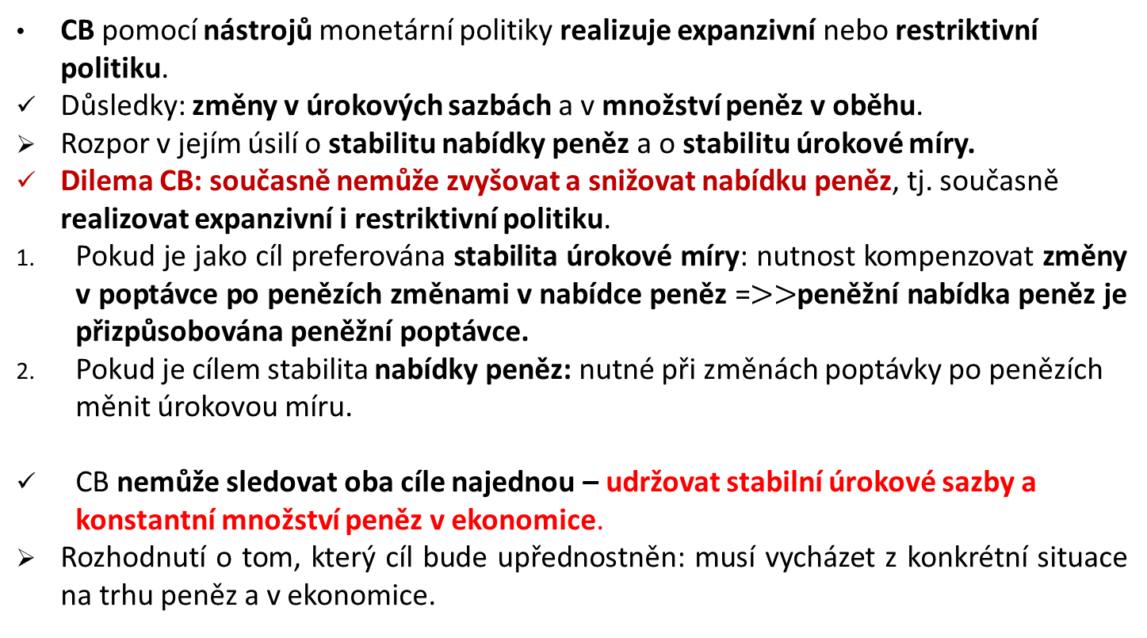
Dilema centrální banky
CB pomocí nástrojů monetární politiky realizuje expanzivní nebo restriktivní politiku.
Důsledky: změny v úrokových sazbách a v množství peněz v oběhu.
Rozpor v jejím úsilí o stabilitu nabídky peněz a o stabilitu úrokové míry.
Dilema CB: současně nemůže zvyšovat a snižovat nabídku peněz, tj. současně realizovat expanzivní i restriktivní politiku.
Pokud je jako cíl preferována stabilita úrokové míry: nutnost kompenzovat změny v poptávce po penězích změnami v nabídce peněz =$>>$peněžní nabídka peněz je přizpůsobována peněžní poptávce.
Pokud je cílem stabilita nabídky peněz: nutné při změnách poptávky po penězích měnit úrokovou míru.
CB nemůže sledovat oba cíle najednou – udržovat stabilní úrokové sazby a konstantní množství peněz v ekonomice.
Rozhodnutí o tom, který cíl bude upřednostněn: musí vycházet z konkrétní situace na trhu peněz a v ekonomice.
35/58

Slide 73
Dilema centrální banky
CB se musí dle konkrétní situace rozhodnout mezi zprostředkujícími cíli:
STABILITA NABÍDKY PENĚZ (CEN)
STABILITA ÚROKOVÉ MÍRY
i
MS
i
MS₁
MS₂
6
4
3
MD₃
2
MD₂
MD₂
MD₁
MD₁
M
M
36/58

Slide 74
Financializace ekonomik
Očekávaní: finanční ekonomika bude víceméně „kopírovat“ vývoj ekonomiky reálné;
Situace: objem finančních aktiv roste mnohem rychleji než reálný světový HDP.
Tento proces vyjadřován novým termínem „financializace ekonomiky“
Většina světových finančních aktiv neslouží k obsluze reálné ekonomiky, ale ke spekulačním operacím.
Monetární politika v krizové ekonomice
Neúčinnost tradičních nástrojů monetární politiky při řešení krizových situací a obava z deflace přinutily centrální banky k použití nestandardních postupů:
POUŽITÍ ZÁPORNÉ ÚROKOVÉ SAZBY,
KVANTITATIVNÍ UVOLŇOVÁNÍ MONETÁRNÍ POLITIKY (QE): CB vykupuje dlouhodobé dluhopisy vlády, komerčních bank a korporací za peníze, které sama – jak se i v době elektronických peněz říká – tiskne.
53/58
Notes:
Sektor finančních služeb, který má sloužit skutečným potřebám výroby a směny, se od reálné ekonomiky odtrhl a dlouhodobě roste rychleji než produkce a poskytování běžných služeb. Jeho základní funkcí je přitom propojování subjektů, které chtějí zúročit své jinak ladem ležící peníze, se subjekty, které mají zájem reálně podnikat, investovat. Takže by se dalo očekávat, že finanční ekonomika bude víceméně „kopírovat“ vývoj ekonomiky reálné. Situace je však jiná a objem finančních aktiv roste mnohem rychleji než reálný světový HDP. Tento proces je stále častěji vyjadřován novým termínem „financializace ekonomiky“. Většina světových finančních aktiv neslouží k obsluze reálné ekonomiky, ale ke spekulačním operacím. K vytváření nekrytých virtuálních peněz, jež mají vysoký inflační potenciál, napomáhá z technologického hlediska elektronizace bankovnictví tím, že usnadňuje a zrychluje finanční převody a obtížně předvídatelné procesy, včetně vzniku spekulativních bublin. Z financí se stal „závoj, který zakrývá to, co se skutečně děje“.
Protože tradiční nástroje nefungují, centrální banky v krizi používají záporné sazby a QE, aby přidaly likviditu do ekonomiky, snížily dlouhodobé úroky a zabránily deflaci.
Monetární politika v krizové ekonomice – vysvětlení
1️⃣ Proč tradiční monetární politika v krizi přestává fungovat
V hluboké recesi nastanou tyto problémy:
Úrokové sazby už jsou na nule → není je kam dál snižovat (tzv. zero lower bound).
Firmy ani lidé si nechtějí brát úvěry, i kdyby úroky byly nízké – mají nejistotu, šetří.
Banky nechtějí moc půjčovat, protože vidí zvýšené riziko nesplácení.
Hrozí deflace (pokles cen), která zvyšuje reálnou hodnotu dluhů a dále brzdí ekonomiku.
Proto běžné nástroje (snižování sazeb, operace na volném trhu, povinné rezervy) nefungují.
2️⃣ Nestandardní nástroje: proč se používají a co dělají
🟦 A) Záporné úrokové sazby
Centrální banka sníží sazby pod nulu → komerční banky platí za to, že drží rezervy u centrální banky.
Cíl:
donutit banky více půjčovat
oslabit měnu (podpora exportu)
snížit výnosy aktiv → investoři hledají výnos jinde → rozhýbat ekonomiku
Proč to dává logiku v krizi?
Protože už není kam snižovat nad nulou – tak se jde „pod nulu“.
🟦 B) Kvantitativní uvolňování (QE)
CB vytváří nové peníze (elektronicky) a za ně nakupuje dlouhodobé dluhopisy:
státní dluhopisy
dluhopisy bank
firemní (korporátní) dluhopisy
Mechanismus:
CB „natiskne“ nové peníze (elektronicky připíše na účet prodejce).
Vykoupí velké množství dlouhodobých dluhopisů.
Tím zvýší jejich cenu a sníží jejich výnosy → padá dlouhodobá úroková míra.
Do systému se dostane obrovské množství likvidity.
Cíle QE:
stlačit dlouhodobé úroky
podpořit úvěrování a investice
zabránit deflaci
zvýšit inflaci směrem k cíli
stabilizovat finanční trhy
3️⃣ Proč se říká, že CB „tiskne peníze“?
I když je většina peněz už jen elektronická, stále se používá výraz „tisk“.
V realitě CB:
vytvoří nové peníze počítačovým zápisem
za tyto peníze nakoupí aktiva (dluhopisy)
→ tím zvětší peněžní zásobu a rezervy bank.

Slide 75
Snahy o stabilizaci
Reakcí na důsledky finanční krize vzešlé z poměrů panujících na finančních trzích – opatření, které mají napomoci ke stabilizaci finančního systému a k předcházení podobných krizí.
Opatření směřovala do těchto oblastí:
zpřísnění požadavků na kapitálové vybavení bank s cílem vytvářet nárazníky (polštáře) pro případ kapitálových ztrát,
zpřísnění požadavků na likviditu bank tzn. na schopnost dostát svým závazkům v kterémkoli okamžiku,
zeslabení motivace bank k vysoce riskantním obchodům,
regulace nebankovních úvěrových institucí (tzv. stínového bankovnictví),
omezení „daňových rájů“ umožňujících praní tzv. špinavých peněz a daňové úniky,
provázání odměn bankéřů s výsledky bank jimi řízených.
53/58

Slide 76
Snahy o stabilizaci
Ke stabilizaci finančního systému mají napomoci zátěžové testy: prověřují odolnost finančních institucí vůči dalším šokům a krizím.
MIKROZÁTĚŽOVÉ TESTY = určeny k prověřování odolnosti jednotlivých bank;
MAKROZÁTĚŽOVÉ TESTY = hodnocení odolnosti bankovního sektoru jako celku.
MODERNÍ MĚNOVÁ TEORIE
Problém nedostatečné agregátní poptávky,
Mnohem větší důraz na fiskální politiku, stát emitující vlastní měnu nemůže zbankrotovat, Množství a tok peněz v oběhu jsou v této teorii regulovány DANĚMI.
CB = role instituce víceméně pasivně registrující vývoj nabídky peněz.
Zřetelně se zde projevuje vliv endogenního pojetí nabídky peněz.
53/58

Slide 77
DĚKUJI ZA POZORNOST

